Slide 1
CHÀO MỪNG QUÝ THẦY CÔ VÀ CÁC EM ĐẾN VỚI TIẾT HỌC NGÀY HÔM NAY!

Slide 2
Nguyễn Thị Minh An
Cùng học sinh 8A vươn tầm cao mới!

Slide 3
01
KHỞI ĐỘNG

Slide 4
PHẦN KẾT CÂU CHUYỆN
NÀNG BẠCH TUYẾT VÀ BẢY CHÚ LÙN
Luật chơi:
+ Có tất cả 5 câu hỏi, gọi học sinh lần lượt trả lời các câu hỏi.
+ Mỗi câu hỏi có 10 giây để suy nghĩ và trả lời
+ Nếu học sinh trả lời đúng thì một chú lùn sẽ xuất hiện cổ vũ các con.
+ Nếu học sinh trả lời sai thì con quái vật sẽ xuất hiện nhắc nhở chúng ta chú ý hơn.

Slide 5
START
Hết Giờ
Câu 1. Hàm số bậc nhất được cho bởi công thức nào?
12
A. y = ax²
B. y= ax + b ( a ≠ 0)
C.y= 0x +b
D. y = ax² +b
ĐÚNG RỒI

Slide 6
START
Hết Giờ
Câu 2. Cho hàm số y = - 4x + 3. Hãy xác định hệ số của x và hệ số tự do của hàm số trên:
12
A. a=3; b= 4
B. a=-4; b=3
C. a=4; b=3
D.a= 3; b=-4
ĐÚNG RỒI

Slide 7
START
Câu 3. Cho hàm số y = 3x + 2. Tính giá trị của y tương ứng với x = - 2.
Hết Giờ
12
A. y= 4
B. y= 6
C. y= -6
D. y= -4
ĐÚNG RỒI

Slide 8
START
Câu 4. Một xe ô tô đi từ bến xe phía nam Hà Nội vào Huế với vận tốc trung bình 50 km/h. Hỏi sau t giờ xe ô tô đó cách trung tâm Hà Nội bao nhiêu km? Biết rằng bến xe phía nam cách trung tâm Hà Nội 8 km.
Hết Giờ
12
A. s= 58 (km)
B. s= 50t (km)
C. s= 50 (km)
D. s=50t+8 (km)
ĐÚNG RỒI

Slide 9
START
Hết Giờ
s = 50t +8(km)
Câu 5.
s có phải là hàm số bậc nhất của t không? Vì sao?
A. Có vì a=8; b=50
B.Không phải là hàm số
C. Có vì a=50; b=8
ĐÚNG RỒI
12

Slide 10
Nguyễn Thị Minh An
Cùng học sinh 8A vươn tầm cao mới!

Slide 11
02
Hình thành kiến thức

Slide 12
Tiết 38 - BÀI 3: HÀM SỐ BẬC NHẤT
$$y=ax+b (a 0)$$

Slide 13
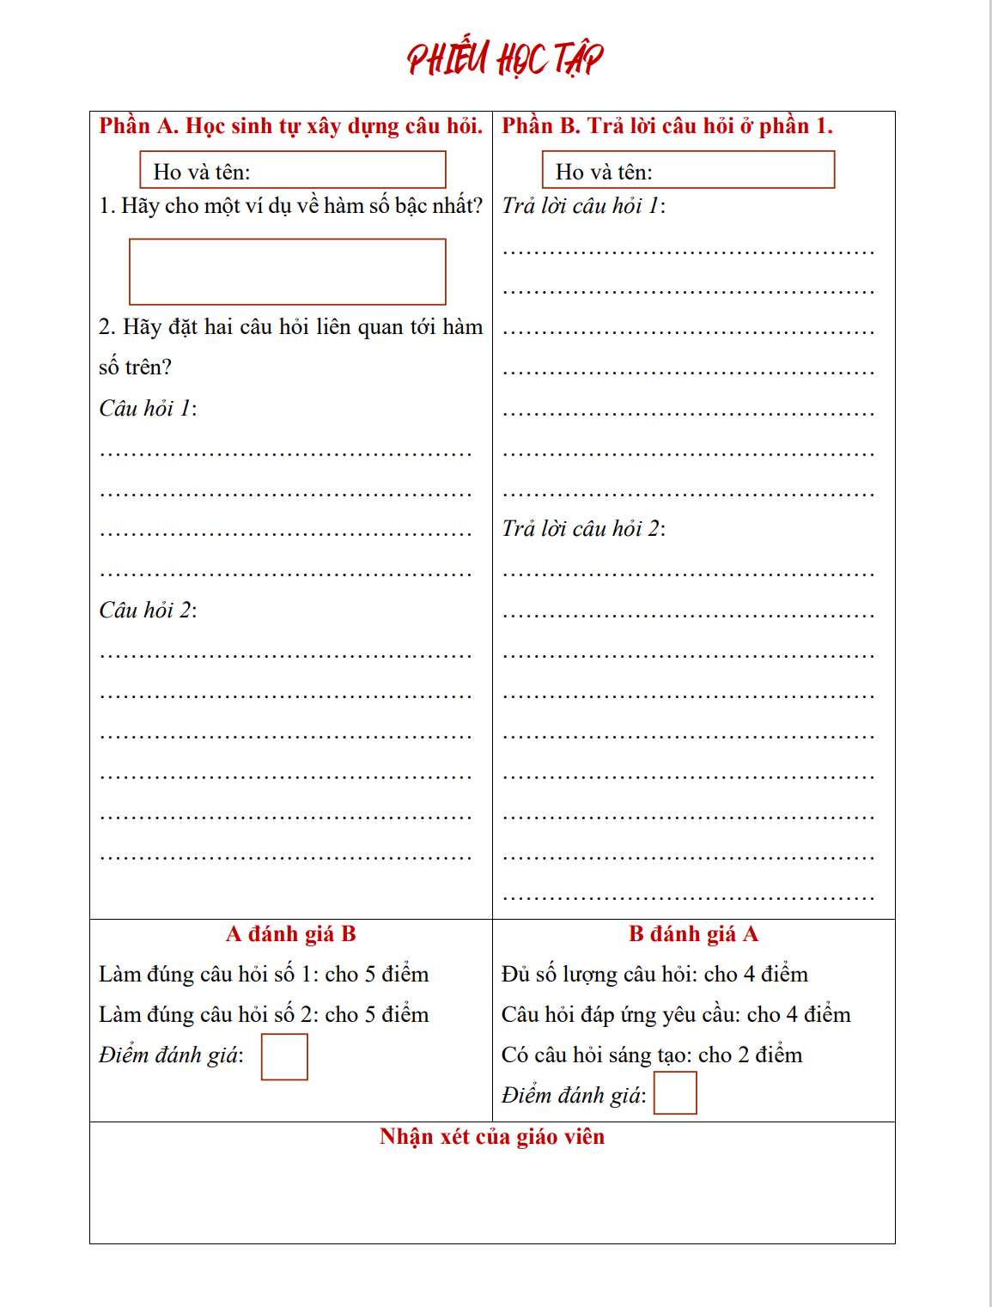

Slide 14
Nguyễn Thị Minh An
Cùng học sinh 8A vươn tầm cao mới!

Slide 15
03
LUYỆN TẬP VẬN DỤNG

Slide 16
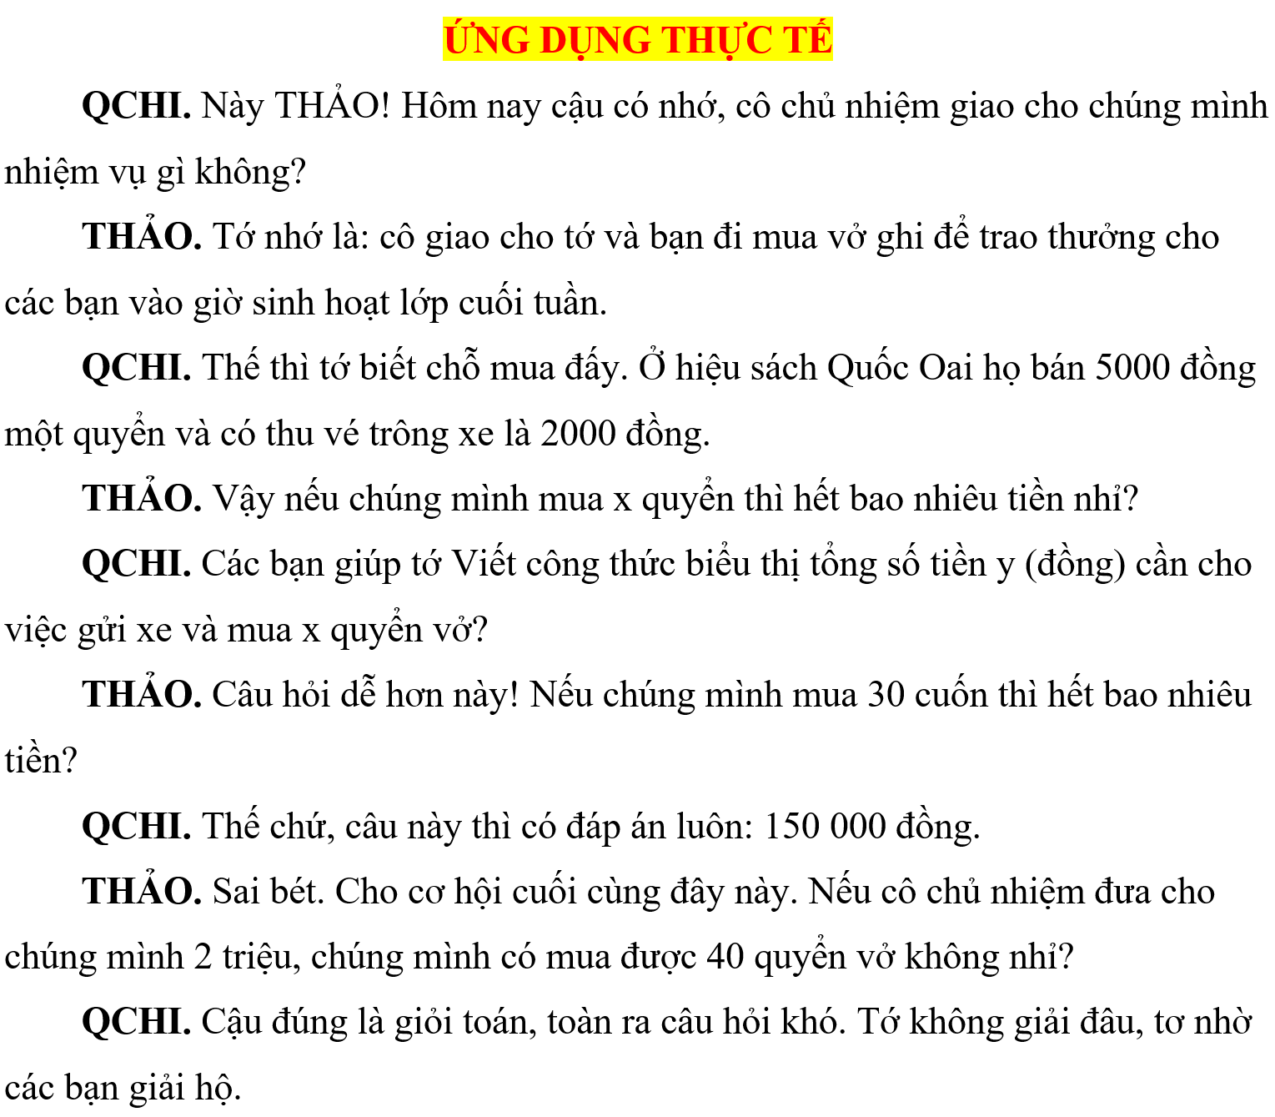

Slide 17
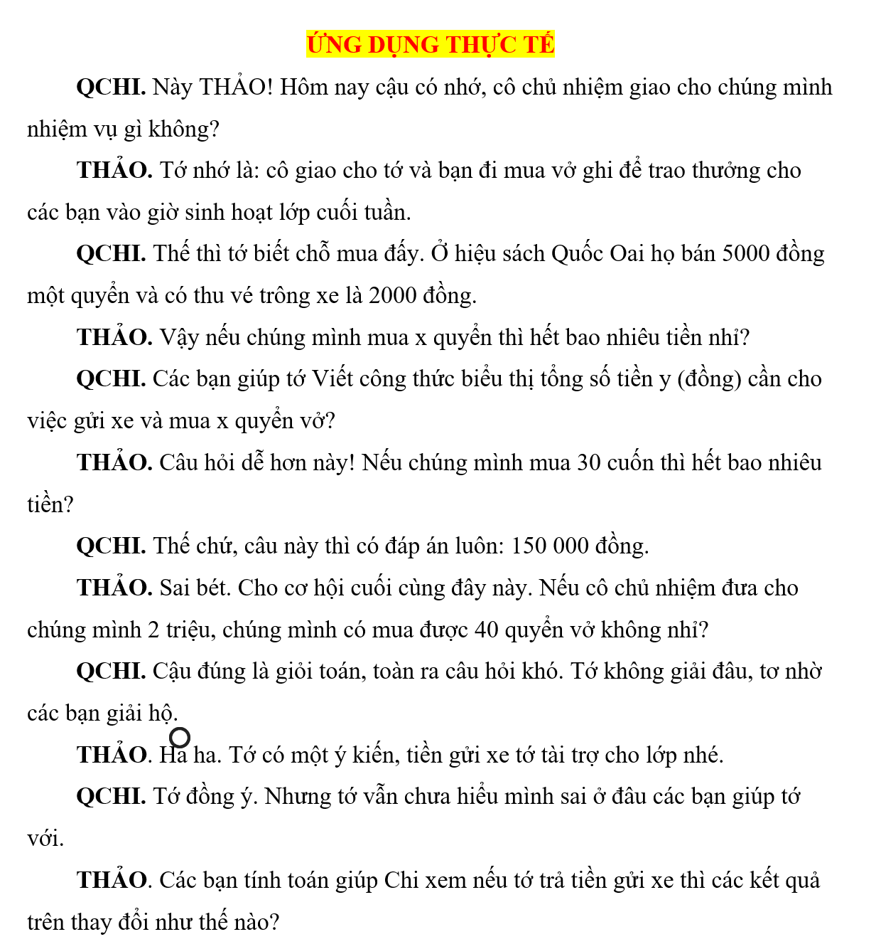

Slide 18
Bài 5: SGK – T70
Một người đang sử dụng Internet, mỗi phút tốn dung lượng 1 MB. Giả sử gói cước Internet của người đó cho phép sử dụng dung lượng 4 GB.
a) Viết hàm số f(x) biểu thị dung lượng tiêu tốn (MB) theo thời gian sử dụng Internet x (giây).
b) Viết hàm số g(x) biểu thị dung lượng cho phép còn lại (MB) sau khi sử dụng Internet được x (giây).
c) Sau khi sử dụng Internet 2 phút thì dung lượng còn lại cho phép còn lại là bao nhiêu Megabyte?

Slide 19
Bài 5: SGK – T70
Giải
Đổi: 1 phút = 60 giây. Mỗi phút tốn dung lượng 1 MB.
Mỗi giây tốn
Hàm số biểu thị dung lượng tiêu tốn MB theo thời gian sử dụng Internet
x( giây) là:
b) Hàm số biểu thị dung lượng cho phép còn lại MB sau kho sử dụng Internet
được x(giây) là:

Slide 20
Bài 5: SGK – T70
Giải
c) Cách 1:
Mỗi phút tốn dung lượng 1 MB nên sau khi sử dụng Internet 2 phút thì tiêu tốn 2MB.
Dung lượng còn lại cho phép còn lại là: 4.1024 – 2 = 4094 (MB).
Vậy sau khi sử dụng Internet 2 phút thì dung lượng còn lại cho phép còn lại là 4094
Megabyte.
Cách 2:
Đổi 2 phút = 120 giây.
Sau khi sử dụng Internet 2 phút thì dung lượng cho phép còn lại là:
Vậy sau khi sử dụng Internet 2 phút thì dung lượng còn lại cho phép còn lại là
4094 Megabyte.

Slide 21
Nguyễn Thị Minh An
Cùng học sinh 8A vươn tầm cao mới!

Slide 22
04
HƯỚNG DẪN VỀ NHÀ

Slide 23
BÀI TẬP VỀ NHÀ
Một hãng máy bay có giá vé đi từ TP.Hồ Chí Minh ra Phú Yên là 1200 000 đồng/ 1 người. Trong đó quy định mỗi khách hàng chỉ được mang lên sân bay tối đa 7 kg hành lý. Nếu vượt quá 7 kg hành lý trở đi bắt đầu từ 7 kg trở đi cứ mỗi kg phải trả thêm 100 000 đồng cho tiền phạt hành lý.
Gọi y (đồng) là số tiền 1 người cần trả khi đặt vé đi máy bay từ TP. HCM ra Phú Yên, x (kg) là khối lượng hành lý người đó mang theo và x là số tự nhiên lớn hơn 7.
a/ Viết công thức y theo x. Cho biết y có phải là hàm số của x không ? Vì sao ?
b/ Một người đặt vé đi máy bay từ TP. HCM ra Phú Yên và mang theo 9kg hành lý . Hỏi người đó phải trả tổng cộng bao nhiêu tiền ?

Slide 24
HƯỚNG DẪN VỀ NHÀ
a/ Công thức y theo x là y = 1200 000 + (x – 7).100 000 (đồng)
y là hàm số của x. Vì mỗi giá trị của x chỉ xác định đúng một giá trị của y.
b/ Một người đặt vé đi máy bay từ TP. HCM ra Phú Yên và mang theo 9kg hành lý . Người đó phải trả tổng cộng số tiền là :
1200 000 + (9 – 7 ).100 000 = 1400 000 (đồng).

Slide 25
HƯỚNG DẪN VỀ NHÀ
* Chuẩn bị trước
"Bài 4: Đồ thị của hàm số $y=ax+b (a 0)$ ".
* Ghi nhớ
kiến thức trong bài.
* Hoàn thành các bài tập trong SBT.

Slide 26
Trân trọng cảm ơn
quý thầy cô và các em!

